Slide 1
Исправление опечаток
По материалам А. Сорокина, А. Андрианова и И. Гусева
ABBYY
https://goo.gl/MWeSca

Slide 2
План
Устройство словаря в виде префиксного дерева
Опечатки. Постановка задачи
Триграммы букв для поиска опечаток
Порождение подсказок по словарю
Нерешенные вопросы

Slide 3
УСТРОЙСТВО СЛОВАРЯ

Slide 4
Как хранить словарь?
Слов в языке ~ 100 000 – 200 000.
Размер словаря:
200 000 слов * 15 форм на слово * 9 символов в слове * 2 байта на символ = 50 Мб
Скорость поиска: O( log( Слов * форм на слово ) )

Slide 5
Хранение словаря. Префиксное дерево
Структура данных Бор, Trie
кот, кит, кошка, пёс
Преимущества
Размер
Скорость поиска = O(длины строки)
К
П
О
И
Ё
Т
Ш
Т
С
К
А

Slide 6
ОПЕЧАТКИ

Slide 7
Зачем это нужно?
Сегодня используется повсеместно.
Проверка орфографии в текстовых редакторах
Подсказки пользователю при наборе текста
Поиск. Коррекция запросов.
Распознавание текстов и речи.
Оснавная задача – испровялть опчеатки и ошипки.

Slide 8
Типы ошибок в словах
Опечатки (случайный набор неверного символа)
Матрос → Мартос Матрос → Матрас userinfo → user info
Орфографические ошибки (пользователь не знает, как пишется слово)
Ошибки при записи речи (на слух)
Транслитерационные ошибки (в иноязычных словах/именах собственных)
Когнитивные ошибки (смешение понятий,)
матрос → мотрос бодаться → бадаться предать → придать
Ошибки распознавания
layer → 1ayer Щупальца → Шупальца Макушка→ Манушка

Slide 9
Задача 1: Обнаружить ошибки
Постановка задачи:
Необходимо ответить на вопрос, есть ли в тексте слова с ошибками, и если таковые имеются, указать их.
They are leaving in about fifteen mniutes to go to her house.

Slide 10
Задача 2: Исправление ошибок
Постановка задачи:
Необходимо ответить на вопрос, правильно ли написано слово, и если нет, представить набор вариантов исправления
They are leaving in about fifteen mniuets to go to her house.
Вариант исправления: minutes

Slide 11
ЛОКАЛИЗАЦИЯ ОПЕЧАТОК. ТРИГРАММЫ

Slide 12
Понятие N-граммы
Символьные триграммы:
матрос → #ма, мат, атр, тро, рос, ос#
Словные биграммы
Мама мыла раму → <s Мама | Мама мыла | мыла раму | раму /s>
Биграммы из признаков (например, части речи)
Мама мыла → <s сущ. | сущ. гл. | гл /s>

Slide 13
Методы решения
На основе N-грамм
Проверка по допустимым триграммам
Насколько часто данная триграмма встречается в тексте
Поиск слова в словаре
Словарь в виде бора, отдельное хранение окончаний и основ
Хэширование

Slide 14
ПОРОЖДЕНИЕ ПОДСКАЗОК ПО СЛОВАРЮ

Slide 15
Особенности задачи
Чаще всего ошибки локальны (затрагивают один-два символа)
Может влиять и более широкий контекст
ться → цца
ant → ent
Исправление опечаток требует поиска близких слов в словаре.
Что значит «близких»? Нужна функция расстояния.

Slide 16
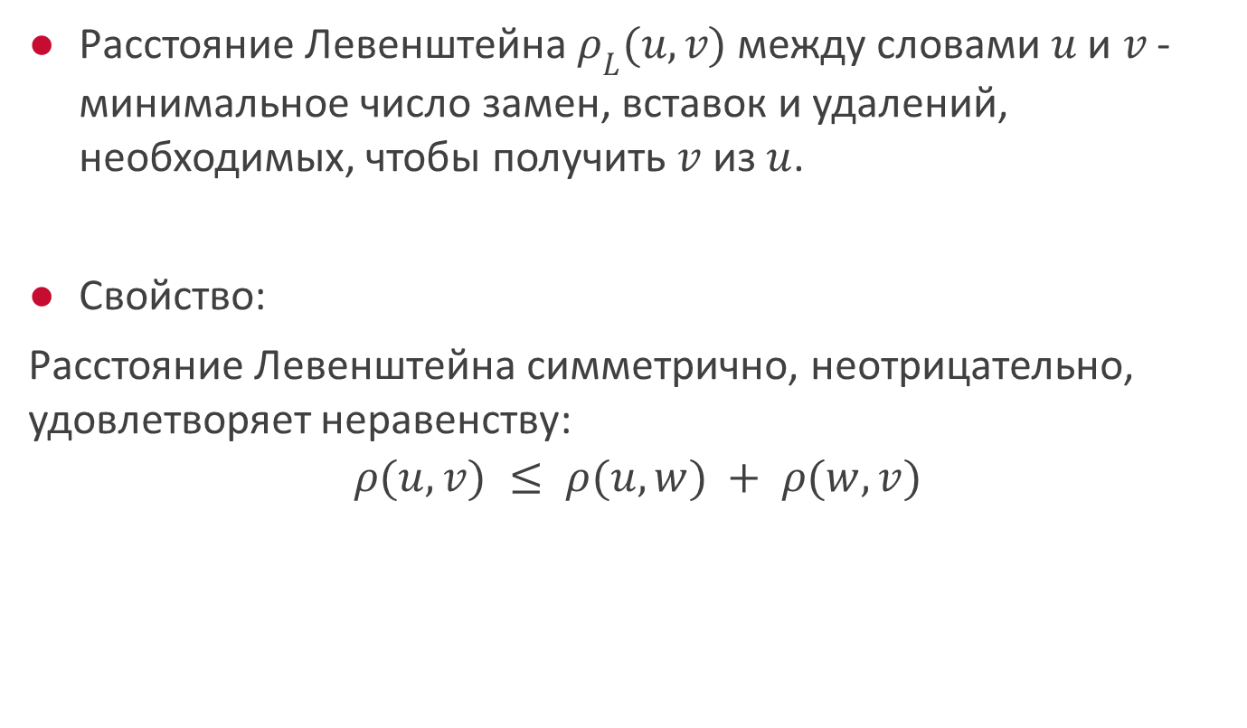
Расстояние Левенштейна

Slide 17
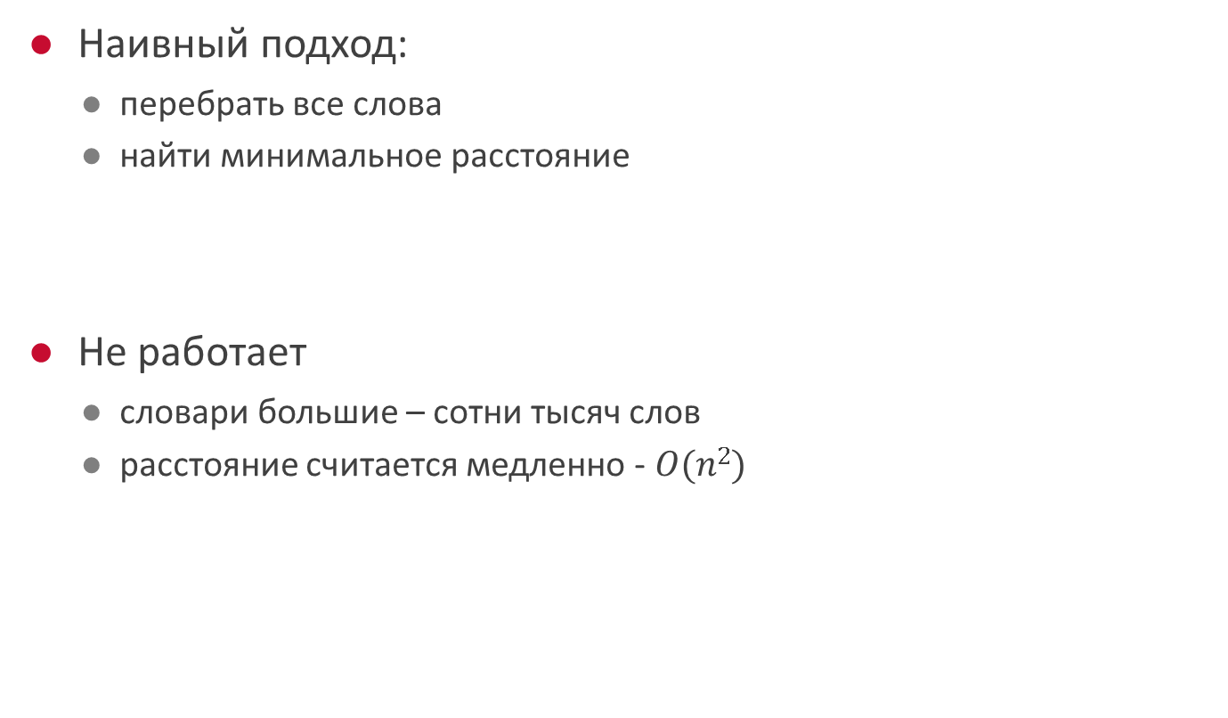
Наивный подход

Slide 18
Менее наивный подход
Генерируем все строки, которые можно получить из данной за одну или две ошибки
Проверяем есть ли они в словаре
Выбираем лучший вариант
целенаправленность
не порождаем гипотезы, отсутствующие в словаре
не порождаем гипотезы, заведомо далекие от запроса

Slide 19
Пример работы
Запрос
Состояния в процессе поиска
К
П
КИШКА
О
И
Ё
Т
Ш
Т
С
К
А
(к 0) (п 1замена)
(ко 1замена) (ки 0) (пё 2замены)
(кош 1замена) (кит 1замена) (пёс 3замены)
(кошк 1замена) (кит 1замена + 1лишний)
(кошка 1замена) (кит 1замена + 2лишних)

Slide 20
Выбор лучшего варианта
Не все замены одинаково полезны
Опечатки (случайный набор неверного символа)
замена: по близости на клавиатуре
перестановка символов внутри слова
Орфографические ошибки («на слух»)
гласные не заменяются на согласные
типичные фонетические опечатки «f» → «ph», «цца» → «тся»
мягкий знак в конце слова
Ошибки распознавания
замены похожих букв
замены похожих Unicode-символов

Slide 21
Вероятностный подход
Веса ошибок можно получить по корпусу
точнее, веса замен букв a → b
как получить веса подстрок?
как получить веса переупорядчиований?
Как получить корпус опечаток?
История исправлений Википедии

Slide 22
НЕРЕШЕННЫЕ ВОПРОСЫ

Slide 23
Проблемы
Ложные тревоги
Автозамены
Неполнота покрытия лексикона словарем
Термины, имена собственные
Возможные решения
Расширение словаря
Использование дополнительных словарей терминов и редких слов
Автоматическое определение имен собственных
Эллочка → Ёлочка
Два ужика → Два ёжика
Himmler → Hitler

Slide 24
Проблемы. Детектирование
Пропуск ошибок
Слово с ошибкой оказывается словарным
Отличный день, чтобы расслабится и ничего не делать.
!!!Необходимо исправление!!!
«расслабитЬся»
Возможные решения
На основе словных триграмм или триграмм признаков
На основе грамматического анализа
На основе семантического анализа

Slide 25
Проблемы. Композиты
В некоторых языках есть составные слова. Например, в немецком.
Donaudampfschiffahrtselektrizitätenhauptbetriebswerkbauunterbeamtengesellschaft
Перевод: Общество служащих младшего звена органа по надзору за строительством при главном управлении электрического обслуживания дунайского пароходства
Suggest должен предлагать только корректные композиты
Иначе, возможно, что слово не проходит проверку, но в качестве исправления предлагается тот же вариант
«жили-были» → «жили-были» (штраф: 0)

Slide 26
Задачи

Slide 27
Задача 1. Исправление опечаток на основе триграмм.
Корпус: https://goo.gl/qcVTLE
Написать функцию, которая считает относительные частоты буквенных n-грамм по тексту. Слова дополнять с # (‘мир’ -> ‘##мир##’ для 3-грамм).
Написать функцию, которая принимает на вход частоты n-грамм, слово и граничную относительную частоту и возвращает, есть ли в этом слове опечатка.

Slide 28
Задача 2. Порождение подсказок по словарю.
Корпус: https://goo.gl/qcVTLE
Постройте бор над словами в корпусе.
Написать функцию, которая принимает на вход слово, проходит по бору с этим словом и подбирает наиболее близкое к нему по расстоянию Левенштейна (только замены и удаления в конце).
задание со звёздочкой: то же самое, но для всех операций (вставка, удаление, замена, перестановка).

